Slide 1
公共政策导论
授课教师：王文静
东北师范大学政法学院

Slide 2
第五章 政策执行
单元一 政策执行的含义、特点、作用
单元二 政策执行研究取向
单元三 政策执行的相关条件
单元四 政策执行中需要注意的问题
单元五 政策执行偏差及矫正

Slide 3
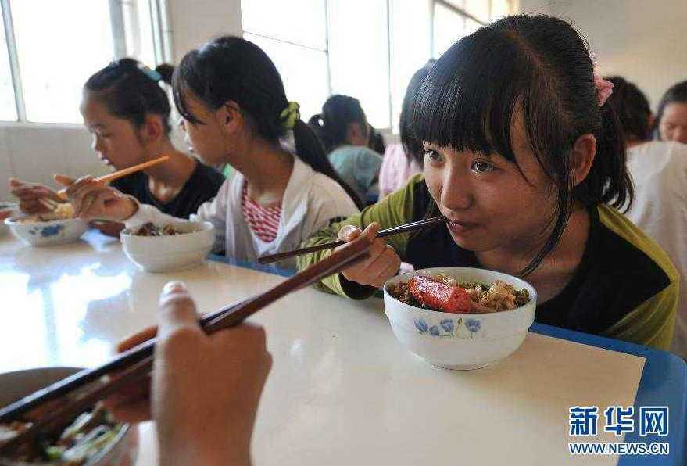
导入：缩水的营养午餐无营养

Slide 4
案例：缩水的营养午餐
大三学生销量在支教中看到的“营养午餐”现状，“国家拨款3元弄的营养午餐，到孩子手上，就是一盒牛奶，一小片面包，难道你们要让这些孩子饿死吗？”

Slide 5
营养午餐计划
2011年10月26日，国务院决定启动实施农村义务教育学生营养改善计划，这项计划从民间慈善上升到国家政策。目前中央每年拨款160多亿元，按照每生每天3元的标准为农村义务教育阶段学生提供营养膳食补助，惠及680个县市约2600万学生。

Slide 6
但在现实生活中，如何把3元补助转化为一份营养午餐其实并不是一个简单的事情，它可能会衍生出比如营养餐因缺少食堂而“无锅下米”，不得不改为直接发零食，供货成本“吃”掉一元，所剩两元还能买到什么呢？此外还有食品过期 、监督缺位、资金供应链延迟等问题。

Slide 7
过去，在营养餐计划还是纯粹民间行动时，问题相对少一些，主要原因是帮扶多是点对点的，这种模式有针对性，能有效保证营养餐的供应和监督，主要缺陷是受惠面有限。政府的跟进使普惠性强，但问题是当政府全面接管这项计划时，如何使公共政策执行落到实处？

Slide 8
营养改善计划的初衷是为了在更大范围内惠及义务教育阶段的儿童，但这项政策执行过程出现问题，最终未实现最初目标，这让我们更加重视政策发布后的政策执行问题。

Slide 9
单元一 政策执行的含义
一、政策执行的含义、特点、作用
二、政策执行研究的兴起
三、政策执行的特征
四、政策执行的作用

Slide 10
在政策过程中，政策执行是介于在政策规划和政策评估之间的中间环节，是将政策理想变为现实的过程和唯一途径，是检验政策正确与否的唯一标准 。
在实现政策目标的过程中，方案拟定的作用只占10%，而其余的90%取决于有效地执行。
——艾利森 （美国）

Slide 11
一、政策执行的含义
政策方案被采纳以后，政策执行者通过一定的组织形式，运用各种政策资源，经解释、实施、服务和宣传等行动方式将政策观念形态的内容转化为现实效果，使既定的政策目标得以实现的过程。

Slide 12
行动学派
查尔斯•奥•琼斯
解释
组织
实施

Slide 13
解释:将政策的内容转化为民众所能接受和理解的指令；
组织:建立政策执行机构，拟定执行办法，实现政策目标；
实施:执行机关提供例行服务与设备，支付经费，完成议定的政策目标。

Slide 14
组织理论学派
强调政策执行组织机构的作用，认为政策都是通过一定的组织得以实施的,组织机构做依托，组织原则作保证。尽管政策执行不力的原因是多方面的，但政策组织问题是恒定的关键原因之一。

Slide 15
组织理论学派
政策能否有效执行，关键在于执行机构的主客观条件
J. 福瑞斯特

Slide 16
二、政策执行研究的兴起
政策执行在公共政策研究的早期并没有受到应有的重视。
相当一部分的早期研究者认为政策执行是次要环节，政策制定才是政策过程最重要的部分。并天真的认为，只要政策得到制定，就能自然地得到贯彻并实现政策目标。

Slide 17
米德和霍恩（Van Meter&Van Horn，1975）总结的四点原因
（1）一个天真的假定：执行过程是简单且人所共知的，并没有什么值得学者关注的重大问题；
（2）以计划-项目-预算（PPB）为焦点，强调权威决策者的作用而排除了低层次官员对执行过程的责任；

Slide 18
米德和霍恩（Van Meter&Van Horn，1975）总结的四点原因
（3）任务的困难：从方法论上看，执行过程涉及严重的边界问题，往往难以界定相关的行动者；
（4）时间和资源的巨大消耗。

Slide 19
从理论上看
在美国60年代末70年代初政策科学研究的视野拓宽，要求对政策系统和政策过程的各种因素和环节作全面深入的研究。过去人们忽视了对政策执行、评估和终结的研究，这制约着政策分析学科的发展，必须加以纠正。

Slide 20
从政策实践上看
林顿.约翰逊政府强化社会福利保障的“伟大社会”计划失败。许多政策项目并没有取得预期的结果，这促使人们去评估政策，并寻找政策执行方面的原因。

Slide 21
J.普雷斯曼与A.威尔达夫斯基的《执行论—联邦政府的美好愿望是如何失败的？》（1973年）
揭示的主题：政策条件很好的情况下，政策为什么会失败？
关键：政策执行偏差对政策的重要影响。

Slide 22
为什么有很多看似合理或伟大的公共政策失败？
为什么很多时候，公众会觉得公共政策似乎是花架子，没有实实在在地发挥作用？
——公共政策执行质量的高低

Slide 23
三、政策执行的特征
对象的适用性
执行的灵活性
阶段的有序性
过程的动态性
执行的协调性
执行的时限性

Slide 24
对象的适用性
一定的政策只适用于一定的对象，任何政策都必须明确其适用范围。严格地说，政策执行对象的适用性是指政策的时间效力、空间政力和政策对人的效力。

Slide 25
执行的灵活性
多数政策属于宏观政策，着眼于整体和全局，带有战略特征，一般不会涉及操作的具体细节。在政策执行过程中，应结合实际，制定切实可行的政策方案。

Slide 26
阶段的有序性
政策执行程序的每个环节具有时间上的前后次序，政策执行既要着眼于最终目标，又要立足于阶段性目标。

Slide 27
过程的动态性
一方面，政策方案无论制定得多么好，都不可能与复杂多变的客观现实 完全一致；另一方面，随着时间的推移、执行活动的推进以及环境和条件的变化，政策执行还会遇到一些新情况、新问题。

Slide 28
执行的协调性
政策执行是各种政策要素在空间上的分配、重组、展开和运动的过程，其中任一要素的发展变化以及各要素的分配方式、比例、组合结构等变化都会直接影响到整个政策执行的进程。

Slide 29
执行的时限性
政策执行的时限性不仅指政策执行中每一个环节都有时间上的要求，还指政策执行进程的及时完成。

Slide 30
四、政策执行的功能
1确保政策目标的实现
2检验政策
成效
3为后续政策制定提供依据

Slide 31
确保政策目标的实现
政策不是万能的，政策目标更多地是对未来的预期，政策目标实现的过程实际上就是政策执行修正和弥补政策缺陷的过程。

Slide 32
检验政策成效
一项在实践中能够促进社会进步和经济发展并得到人民拥护的政策自然就是好的政策，反之就是不好的政策。政策结果的好坏不仅与政策本身有关，还与执行过程有关。

Slide 33
为后续政策制定提供依据
制定一项新的政策往往要依据先前政策实施后由各种渠道反馈上来的信息，在分析先前政策效果的基础上，设计和制定新的政策。（反馈功能）

Slide 34
公共政策导论
授课教师：王文静
东北师范大学政法学院

Slide 35
单元二 政策执行的研究途径
一、自上而下的研究途径
二、自下而上的研究途径

Slide 36
一、“自上而下” 的研究取向
把中央政府的高层决策作为研究的出发点，认为上层政府及其官员确定政策目标，形成政策偏好，基层政府及其官员执行政策内容，落实政策目标；同时强调层级节制的指挥命令关系。

Slide 37
一、“自上而下” 的研究取向
优点：为政策分析的执行提供了一个非常清晰的路线。通过命令在每一次发出后被执行的程度及其原因的分析，我们能够详细地了解该执行过程。

Slide 38
据说，美军1910年的一次部队的命令传递是这样的：
营长对值班军官：明晚大约8点钟左右，哈雷彗星将可能在这个地区看到，这种彗星每隔76年才能看见一次。命令所有士兵着野战服在操场上集合，我将向他们解释这一罕见的现象，如果下雨的话，就在礼堂集合，我为他们放一部有关彗星的影片。

Slide 39
值班军官对连长：根据营长的命令，明晚8点哈雷彗星将在操场上空出现，如果下雨的话，就让士兵穿着野战服列队前往礼堂，这一罕见的现象将在那里出现。
连长对排长：根据营长的命令，明晚8点，非凡的哈雷彗星将身穿野战服在礼堂中出现，如果操场上下雨，营长将下达另一个命令，这种命令每隔76年才会出现一次！

Slide 40
排长对班长：明晚8点，营长将带着哈雷彗星在礼堂中出现，这是每隔76年才有的事，如果下雨的话，营长将命令彗星穿上野战服到操场上去。
班长对士兵：在明晚8点下雨的时候，著名的76岁哈雷将军将在营长的陪同下身着野战服，开着他那“彗星“牌汽车，经过操场前往礼堂。

Slide 41
对该途径的批评：
（1）它要求的所谓完美的必要条件很难具备。（2）它更关注上层的政策决策者，而不是下层的执行者。“自上而下”的分析方法倾向于对行政执行机构的自由裁量权持否定看法。（3）更适用于传统官僚制下的科层式结构。

Slide 42
思考：如果政策执行是在一个有多元（非政府）组织参加的过程中进行的，那么，对政策执行发生重要影响的可能主要是横向的组织之间的关系，而非纵向的科层式关系。此时，我们如何去寻找命令序列？

Slide 43
二、“自下而上”的研究取向
自下而上的研究可以从自上而下的对立面来理解，它不是从上层政治出发来研究政策的执行过程，而是以组织中的个人作为出发点，以政策链条中较低和最低层次为研究的基础。

Slide 44
二、“自下而上”的研究取向
（1）基层官员的权力观：充分利用基层官员的自由裁量权来推进政策的执行过程。
（2）执行结构研究：政策执行需要众多组织和行动者的共同协作。

Slide 45
对该途径的批评：
（1）它过分强调了基层官员的自由裁量权。
（2）只适合于分权的政治环境。
（3）它对自上而下的研究取向的批评有失公允。

Slide 46
两种研究途径的区别
 | 自上而下的途径 | 自下而上的途径
最初的焦点 | 政策目标 | 执行政策的下级官员
主要行动者的认定 | 制定者 | 执行者
评估标准 | 目标被实现程度 | 并无明确的标准
整体焦点 | 一个系统如何实现政策目标 | 政策过程不同参与者的互动

Slide 47
视频导入
通过对视频中教育部强调的政策资源向转型高校倾斜，相信同学们已经了解政策执行所需要的主要资源条件，即我们通常所强调的人力、财力、物力（包括信息资源和权威资源），那么，除了必要的政策资源外，政策执行还需要哪些其他条件呢？下面我们就来学习一下政策执行的相关条件。

Slide 48
单元三 政策执行的相关条件
一、必要的政策资源
二、顺从的目标群体
三、正确的执行策略
四、胜任的政策执行队伍
五、有效的沟通

Slide 49
一、必要的政策资源
权威资源
经费资源
信息
资源
人力
资源

Slide 50
经费是政策执行的基础性物质资源。
钱不是万能的，但没有钱却是万万不行的，
政策执行需要有经费方面的保证
人力资源：执行都是靠人来进行的，人员保证是政策执行的必要前提。
（“一个和尚挑水喝，两个和尚抬水喝，三个和尚没水 喝”，）

Slide 51
信息同样是影响政策执行的一个重要变量。
政策执行人员不仅需要具备获取信息的能力，
而且需要具备处理信息的能力。
权威乃是执行工作任务的权力来源，它作为政策执行的一种特殊资源，对政策的有效执行具有非常重要的作用。

Slide 52
二、从三个方面讨论政策执行与目标群体的关系
（一）政策方案对政策对象的规定
（二）政策对象对政策的接受程度
（三）政策执行成本对目标群体的影响

Slide 53
政策方案对政策对象的规定
在政策执行中，要对政策对象进行深人的研究，结合政策对象的具体 情况有针对性地设计政策执行策略。

Slide 54
政策对象对政策的接受程度
影响政策对象接受程度的客观因素：一是政策执行主体执行不力，偏离了政策本意；二是政策本身存在这样或那样的缺陷, 使政策的公正性受到质疑。

Slide 55
政策执行成本对目标群体的影响
当政策执行的成本主要由政策对象承担时，当公民的合法权益受到某种政策的侵害时，不接受、不配合、不遵从等消极抵制行为就成为必然。
政府命令居民拆除防盗网

Slide 56
三、正确的执行策略
（一）原则性与灵活性相结合
（二）建立有效的制度安排
（三）利用各种执行手段
（四）重视成本效益原则

Slide 57
利用各种执行手段
行政手段
经济手段
法律手段
育手段思想教

Slide 58
四、胜任的政策执行队伍
（一）执行人员的素质要求
心理素质
政治素质
知识
素质
身体
素质
品德素质
能力素质

Slide 59
（二）执行队伍的互补
知识互补
能力互补
年龄互补
性别互补
个性互补

Slide 60
五、有效的沟通
哪些障碍呢？
（一）语言方面的障碍
（二）知识经验差距过大
（三）组织结构不合理

Slide 61
（四）曲解造成的障碍
（五）沟通技能方面的障碍
（六）心理因素的障碍

Slide 62
语言方面的障碍：口头语言和书面语言是信息沟通的重要手段。语言和文字的表达能力以及对语义的共识在沟通过中起着非常重要的作用。

Slide 63
知识经验差距过大
信息的传递者和接收者如果在知识和经验水平上悬殊很大，双方的沟通就非常困难。要么是对牛弹琴，似听人书；要么是白痴表演，贻笑大方。

Slide 64
组织结构不合理：管理层次和管理幅度问题。
曲解造成的障碍：同样一句话，由于时间、地点、条件的不同，甚至语调的髙低、表情的差异都对以表达不同的意思，造成人们的理解差异。

Slide 65
沟通技能方面的障碍：
沟通技能的低下往往是影响沟通效果的一大障碍。实际工作中，沟通技能好的领导者能够顺利解决矛盾纠纷，而沟通能力差的会使矛盾不断激化。

Slide 66
心理因素的障碍：
知觉的选择性
个性冲突
情绪影响
否定逆言的心理

Slide 67
公共政策导论
授课教师：王文静
东北师范大学政法学院

Slide 68
单元四 政策执行中需要注意
的问题
一、明确既定目标
二、实施反馈控制
三、注意政策整合
四、时刻重视民意

Slide 69
一、明确既定目标
商船
一个
例子
高射武器

Slide 70
执行是一种目的性很强的行为抉择，明确既定目标，做到有的放矢，这是对执行的最基本要求。（围棋）

Slide 71
二、实施反馈控制
滑铁卢战役
日本本田公司
美国沃尔佛环球股份公司

Slide 72
执行是一个动态过程，因而必须重视反馈控制，保持应变能力，在政策的执行过程中会出现许多新问题和新情况，预期效果与执行效果之间的误差是一种客观存在。

Slide 73
三、注意政策整合
一项政策的执行或政策问题的解决，可能同时有别的政策会牵涉到同一问 题，若彼此相互不一致，就会促成不同的执行行为。

Slide 74
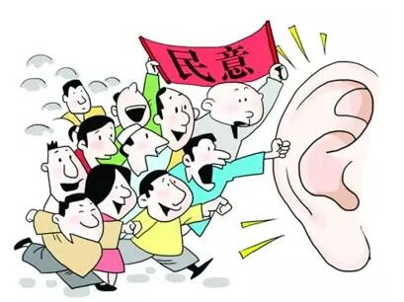
四、时刻重视民意
现代社会，本质上说就是民意社会，政策合法性的标准之一就是要看它是否符合民意，没有人民的同意，政策是难以得到贯彻的。

Slide 75
公共政策导论
授课教师：王文静
东北师范大学政法学院

Slide 76
单元五 政策执行偏差及矫正
一、政策执行偏差的含义
二、政策执行偏差的表现形式
三、政策执行偏差的原因
四、政策执行偏差的矫正

Slide 77
一、公共政策执行偏差
定义：执行者在实施政策的过程中，由于主客观因素的作用，其行为效果偏离政策目标并产生了不良后果的政策现象。

Slide 78
二、政策执行偏差的表现形式
1.象征式政策执行
在实施政策的过程中，执行主体仅做表面文章，或只做政策宣传而不务实际，总的特点是政策最终形成一纸空文，根本谈不上解决什么具体的政策问题。

Slide 79
2.附加式政策执行
政策在执行过程中被附加了不恰当的内容，使政策的调整对象、范围、力度、目标超越了政策原定的要求，特别是执行者在现行政策的目标基础上再自行增添了若干个新目标。

Slide 80
3.残缺式政策执行
指一项完整的政策在执行中只有部分被贯彻落实，其余部分则被弃置不顾，使政策内容残损不全，不能有效地、完全地实现既定的政策目标。

Slide 81
4.替代式政策执行
指在政策执行过程中被换上与现行的政策表面上一致而事实上背离的内容，执行者在政策实施过程中“挂羊头，卖狗肉”。（“上有政策，下有对策”）

Slide 82
5.观望式政策执行
指在政策实施过程中，执行主体总是被动观望，观望上面招数，等新政策出台，观望上面的态度，看是否来硬的。执行者采取一种“软拖”的手法，能拖的就拖，实在不能拖的勉强执行。

Slide 83
6.照搬式政策执行
指在政策实施过程中，执行主体机械地照搬照抄，呆板的执行政策而不能解决问题，执行者把政策的原则性和灵活性严重分离。

Slide 84
三、公共政策执行偏差的原因
（一）主观原因
1.执行者的自利性
执行者追求自身利益最大化
2.执行者的素质缺陷
执行者在专业水平、能力水平、意志品质等方面存在缺陷

Slide 85
3.执行机构的管理缺陷，组织结构不合理、内部沟通不畅
4.准备工作不充分

Slide 86
（二）客观原因
1.政策质量低劣，不能准确地针对政策问题
政策目标错误或者模糊不清；政策内容混乱；政策标准不合理
2.政策环境的变化

Slide 87
3.目标群体的压力——利益集团压力、目标群体的文化障碍
4.政策资源不足
5.执行监督不力

Slide 88
四、公共政策执行偏差的矫正
1.加强公共政策执行的成本受益分析，以获得目标群体的更多支持
2.加强公共政策的认知力度，加强宣传，加深对公共政策的理解

Slide 89
四、公共政策执行偏差的矫正
3.努力提高公共政策执行者的素质
4.加强公共政策执行的控制与监督
5.加强公共政策执行的制度创新

